Slide 1
Best Practices for Planning Curriculum for Young Children: Family Partnerships and Culture [Mejores prácticas para planificar el currículo para niños pequeños: Asociaciones con las familias y cultura]
Conexiones de la Guía para niños de edad preescolar que aprenden inglés
Notes:
Best Practices for Planning Curriculum for Young Children: Family Partnerships and Culture [Mejores prácticas para planificar el currículo para niños pequeños: Asociaciones con las familias y cultura]
Conexiones de la Guía para niños de edad preescolar que aprenden inglés

Slide 2

Best Practices for Planning Curriculum for Young Children: Family Partnerships and Culture
Ideas para aumentar la competencia cultural
Ideas para comunicarse con las familias
Ideas para la autorreflexión
Ideas para la planificación con reflexión cultural
Notes:
Esta publicación:
valora las familias y su contribución al aprendizaje de los niños;
aborda la diversidad cultural con una menta abierta; y
aplica el conocimiento obtenido sobre las familias, incluidos sus valores y creencias, a la enseñanza y el aprendizaje.
Es una guía para que utilicen los miembros del personal del programa mientras se ocupan del proceso de aprendizaje y trabajo con las familias de los niños a los que sirven. Esta guía proporciona una base para el trabajo que debe hacerse, pero dominar las ideas que contiene no es suficiente.
En ella, encontrará ideas para:
Aumentar la competencia cultural
Comunicarse con las familias
La autorreflexión
La planificación con reflexión cultural
Mientras se encuentren observando el documento (o la diapositiva 9), diríjanse a la introducción.

Slide 3
Principios básicos para desarrollar la competencia cultural
Reflexionar sobre el propio origen cultural.
Aprender sobre los niños del programa y sus familias
Examinar la creencia de que la cultura propia es mejor que las demás.
Adoptar una postura de respeto cultural.
Ser aprendiz antes de intentar ser maestro.
Notes:
Tómense un momento para leer estos principios. ¿Notan alguna conexión entre ellos y los valores fundamentales?
Reflexionar sobre el propio origen cultural.
Aprender sobre los niños del programa y sus familias
Examinar la creencia de que la cultura propia es mejor que las demás.
Adoptar una postura de respeto cultural.
Ser aprendiz antes de intentar ser maestro.

Slide 4

¿Cómo lucen estos principios en sus rutinas diarias?
“Formular los objetivos de aprendizaje de los niños de maneras que reflejen los valores y los objetivos de la cultura de los niños” (Family Partnerships and Culture [CDE], pág. 77).
Notes:
Nota: Esta información se encuentra en Family Partnerships and Culture [CDE], págs. 76-78, recuadro 4.
Una de las estrategias para la respuesta cultural en la enseñanza y el aprendizaje es conocer los objetivos de la familia.
Formular los objetivos de aprendizaje de los niños de maneras que reflejen los valores y los objetivos de la cultura de los niños.
Tómense el tiempo de averiguar cuáles son los objetivos más importantes para la familia. Luego, compartan con los padres las maneras en las que su hijo/a se desarrolla dentro del contexto de los objetivos de esa familia.
Por ejemplo, en la infancia temprana, algunos padres se enfocan en las habilidades sociales más que en los objetivos cognitivos. Quizás quieran que sus hijos, a esta edad, aprendan a llevarse bien con los demás, obtener información prácticas y adquirir habilidades de cuidado personal más que lo que les importa que aprendan sobre áreas tales como la aritmética, la lectoescritura o el dibujo. Otros padres quizás se enfoquen en objetivos de aprendizaje que pongan mayor énfasis en la aritmética, la lectoescritura o el dibujo que en las habilidades sociales.

Slide 5
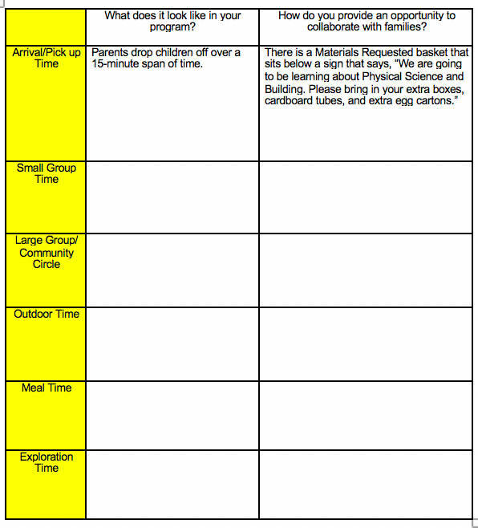
Aplicación de las Mejores prácticas–1
¿Cómo dan la bienvenida a las familias en sus rutinas diarias?
Utilicen el documento de apoyo para anotar sus ideas.
Notes:
¿Cómo dan la bienvenida a las familias en sus rutinas diarias?
Utilicen el documento de apoyo para anotar sus ideas.

Slide 6
La naturaleza integrada del aprendizaje
Conexiones de la Guía Niños en edad preescolar que aprenden inglés
Notes:
La naturaleza integrada del aprendizaje
Conexiones de la Guía Niños en edad preescolar que aprenden inglés
Utilizar esta conexión entre documentos para ampliar los capítulos 3, 6 u 8 según las necesidades de sus participantes. O utilice esta conexión entre documentos para proporcionar una base para la conversación con apoyo presencial.

Slide 7
Preguntas abordadas en la publicación
¿Qué significa enseñar cuando trabajamos con bebés y niños pequeños desde el nacimiento hasta los 5 años?
¿Cómo se ve el currículo durante este primer período de educación?
Notes:
Esta publicación es una guía para los miembros del personal del programa a medida que se ocupan del proceso de aprendizaje de la naturaleza integrada del aprendizaje.
Tiene como objetivo abordar estas preguntas:
¿Qué significa enseñar cuando trabajamos con bebés y niños pequeños desde el nacimiento hasta los 5 años?
¿Cómo se ve el currículo durante este primer período de educación?
La respuesta breve es que, sin importar su título, todos los profesionales de aprendizaje temprano tienen el mismo objetivo: “nutrir a los niños y sus familias de formas que los apoyen de manera simultánea en su aprendizaje”. (The Integrated Nature of Learning, pág. 6).
“El pensamiento de los niños, sus sentimientos y sus inclinaciones son el centro del currículo e informan la planificación y la implementación de experiencias educativas” (The Integrated Nature of Learning, pág. 7).

Slide 8
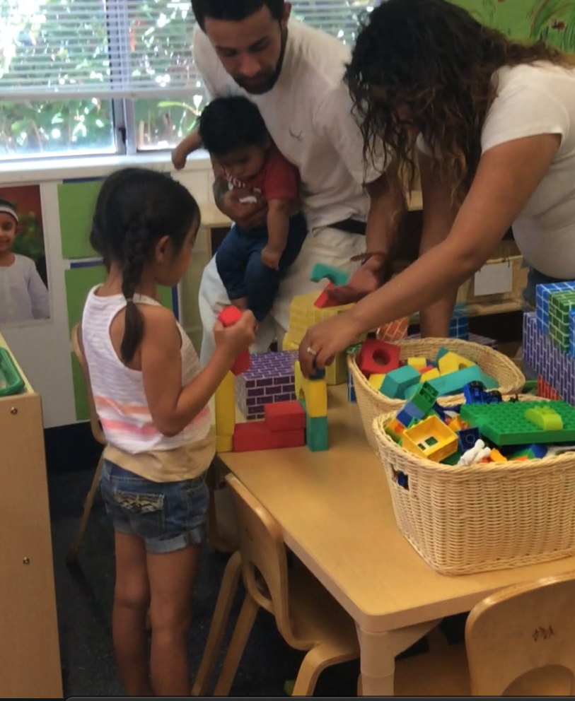
La planificación dinámica
“Los planes de currículo que son dinámicos, construidos en colaboración con los niños y receptivos, ponen el pensamiento de los niños en el centro del proceso de planificación del currículo” (The Integrated Nature of Learning, pág. 54).
Notes:
“Los planes de currículo que son dinámicos, construidos en colaboración con los niños y receptivos, ponen el pensamiento de los niños en el centro del proceso de planificación del currículo” (The Integrated Nature of Learning, pág. 54).
Un currículo dinámico, por naturaleza, no luce o se siente de una única manera. Incluye muchas cualidades que cambian según los niños y el entorno. El currículo dinámico incluye estas cualidades:
Singular
Diferente
Receptivo a los niños, las comunidades y las familias
Inclusivo
Cambiante
Impredecible y predecible

Slide 9
Aplicación de las Mejores prácticas–2
Elegir un interés, una práctica o modo de vida cultural/de la familia
Mapear invitaciones al aprendizaje para diversos dominios
Añadir apoyos para los niños que aprenden en dos idiomas
Invitación al aprendizaje
Interés, práctica o modo de vida cultural/de la familia
Invitación al aprendizaje
Invitación al aprendizaje
9
Notes:
Elegir un interés, una práctica o modo de vida cultural/de la familia
Mapear invitaciones al aprendizaje para diversos dominios
Añadir apoyos para los niños que aprenden en dos idiomas
Invitación al aprendizaje
Interés, práctica o modo de vida cultural/de la familia
Invitación al aprendizaje
Invitación al aprendizaje
Invitación al aprendizaje

Slide 10
Preschool Program Guidelines
Conexiones de la Guía Niños en edad preescolar que aprenden inglés
Notes:
Preschool Program Guidelines
Conexiones de la Guía Niños en edad preescolar que aprenden inglés

Slide 11
Los beneficios del bilingüismo
“Estar expuesto a dos o más idiomas a una edad temprana es un regalo. Es un regalo debido a que los niños que son capaces de aprender mediante dos o más idiomas obtienen beneficios cognitivos, sociales y emocionales”.
“La exposición a más de un idioma debe ser celebrada como una oportunidad de crecimiento que ofrece muchas ventajas sociales y de aprendizaje. Los niños que están desarrollando capacidades bilingües desarrollan fortalezas únicas que fortalecerán los recursos culturales y lingüísticos de California”.
(Fuente: CDE 2010, 224)
Notes:
Es fundamental tener en cuenta la comunicación del niño en todos los idiomas que esté aprendiendo para tener una imagen precisa del conocimiento y las habilidades de ese niño. Los niños pequeños, incluso los niños con discapacidades, pueden aprender exitosamente dos o más idiomas. Aprender dos o más idiomas tiene beneficios lingüísticos, sociales, cognitivos, académicos y culturales. El camino hacia el aprendizaje de un idioma comparte muchas similitudes con el camino hacia el aprendizaje de uno o más idiomas.
Los educadores de infancia temprana que trabajan con niños que aprenden inglés deben saber sobre:
La función del idioma del hogar
La influencia de los valores culturales
Las etapas del desarrollo de un segundo idioma
(Marco de currículo preescolar (PCF), volumen 1, pág. 190
“Estar expuesto a dos o más idiomas a una edad temprana es un regalo. Es un regalo debido a que los niños que son capaces de aprender mediante dos o más idiomas obtienen beneficios cognitivos, sociales y emocionales”.
“La exposición a más de un idioma debe ser celebrada como una oportunidad de crecimiento que ofrece muchas ventajas sociales y de aprendizaje. Los niños que están desarrollando capacidades bilingües desarrollan fortalezas únicas que fortalecerán los recursos culturales y lingüísticos de California”.
(Fuente: CDE 2010, 224)

Slide 12

Por qué son importantes ambos idiomas
Ventajas durante la primera infancia
Ventajas durante la infancia
Ventajas durante la adultez
Notes:
12
En general, la investigación indica que aprender o hablar más de un idioma trasmite una ventaja cognitiva en diversas tareas, que es detectable tan pronto como a partir de los siete meses (Kovacs y Mehler 2009 según se cita en la publicación California’s Best Practices for Young Dual Language Learners Research Overview Papers) que persiste durante toda la infancia y la adultez, e incluso ofrece algo de protección contra los síntomas de la enfermedad de Alzheimer (Craik, Bialystok, y Freedman 2010, según se cita en la publicación California’s Best Practices for Young Dual Language Learners Research Overview Papers).

Slide 13
Capítulo 6 (pág. 75):
Apoyo para niños que aprenden dos idiomas
Table 6.1. Program Structures for a Balanced English-and-Home Language Development Approach
Program Structures
Relevant Features
All Spanish in morning or afternoon. | All English in afternoon or morning. | Same bilingual teacher(s), classroom materials, and labeling in both languages
All Spanish day 1 | All English day 2 | Can use same classroom and same bilingual teacher or alternate between two teachers (one Spanish-speaking, one English-speaking) and classrooms
All Spanish week 1 | All English week 2 | Children or teachers can alternate between different classrooms: one room for Spanish, one room for English
Notes:
¿Cómo puede mi programa apoyar a más de un idioma?
La publicación Preschool Program Guidelines brinda la orientación detallada que necesitan los administradores y las maestras para ofrecer programas preescolares de alta calidad que preparen a los niños para llegar al kindergarten con las habilidades fundamentales necesarias para lograr el éxito escolar.
Table 6.1. Program Structures for a Balanced English-and-Home Language Development Approach: Program Structures and Relevant Features

Slide 14
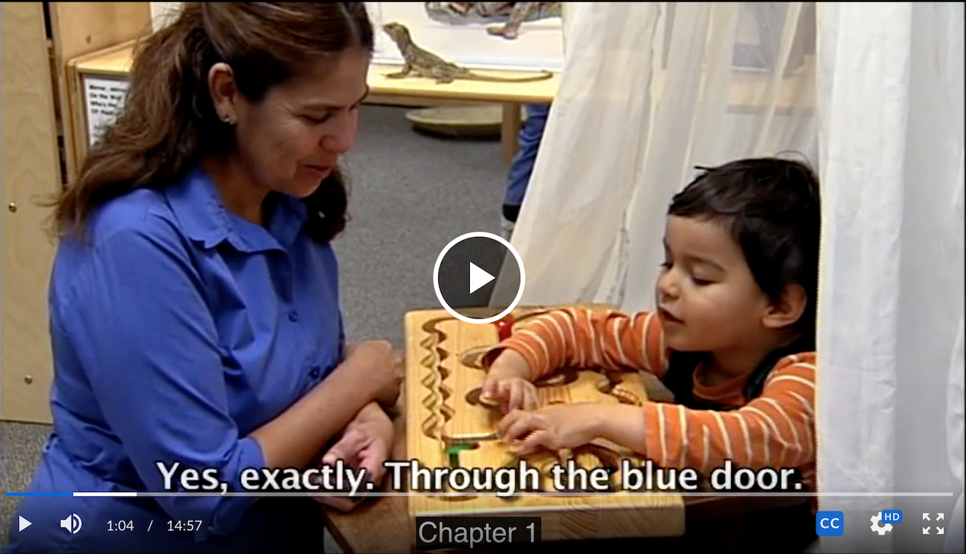
Observemos un ejemplo
SupportingDualLanguageLearners_ProgramApproaches.mp4
Notes:
Nota para el capacitador: Insertar video
Este video muestra dos tipos diferentes de doble idioma:
Días alternados
Maestros alternados
SupportingDualLanguageLearners_ProgramApproaches.mp4

Slide 15
Aplicación de las Mejores prácticas–3
Editado 3, 2, 1,
Notes:
Editado 3, 2, 1,

Slide 16
Hacer participar a las familias, Caso y Estrategias del Marco de currículo preescolar de California
Conexiones de la Guía Niños en edad preescolar que aprenden inglés
Notes:
Hacer participar a las familias, Caso y Estrategias del Marco de currículo preescolar de California
Conexiones de la Guía Niños en edad preescolar que aprenden inglés

Slide 17

Marco de currículo preescolar de California
Currículo integrado para los niños que aprenden dos idiomas
interacciones y estrategias para involucrar a las familias en:
  Cuatro dominios para bebés/niños pequeños
  Nueve dominios para preescolar
  Disponible en inglés y en español
Notes:
El Capítulo 5 se enfoca en el uso del Marco de currículo Preescolar de California. Este marco es integral para la planificación y reflexión de todos los maestros y directores de programas preescolares. Hay tres volúmenes del marco, que abarcan nueve dominios. Cada volumen incluye información específica del dominio sobre los puntos clave enumerados en la diapositiva.
Puntos clave que aborda este capítulo:
Ocho principios generales
Currículo integrado para los niños que aprenden dos idiomas
Diseño universal en el aprendizaje
El proceso de planificación del currículo
Esta información se presenta de variadas maneras, incluyendo ideas sobre entornos y estrategias, casos para los maestros, ideas sobre oportunidades de aprendizaje planificado, ideas sobre interacciones y estrategias, ideas para hacer participar a las familias y preguntas de reflexión.
Currículo integrado para los niños que aprenden dos idiomas
interacciones y estrategias para involucrar a las familias en:
Cuatro dominios para bebés/niños pequeños
Nueve dominios para preescolar
Disponible en inglés y en español

Slide 18
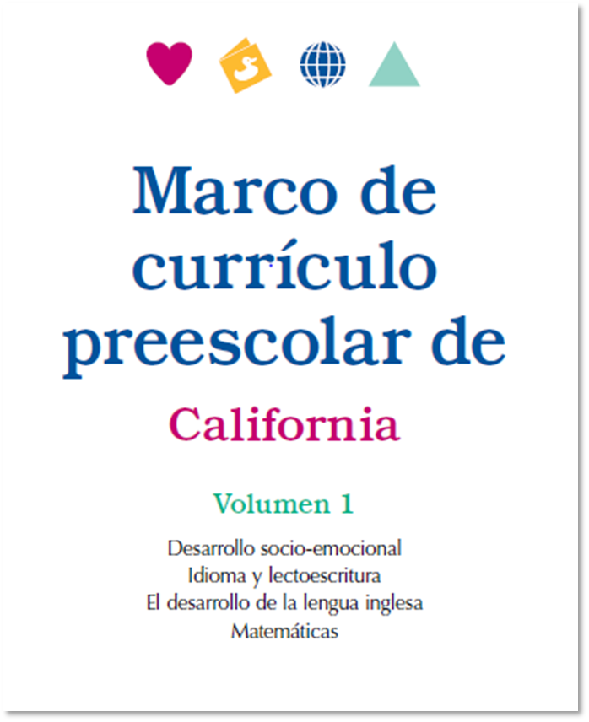
Estrategias para apoyar las asociaciones con las familias en prácticas de lectoescritura temprana
(Marco de currículo preescolar de California, volumen 1, pág. 177)
Notes:
Encuentren y lean el documento de apoyo Hacer participar a las familias en la escritura en el Marco de currículo preescolar de California, Volumen 1, pág. 177.
¿Qué les resulta interesante sobre esto?

Slide 19
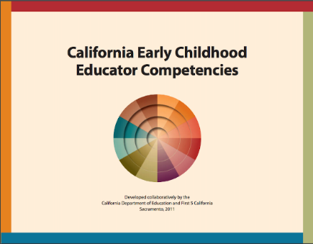
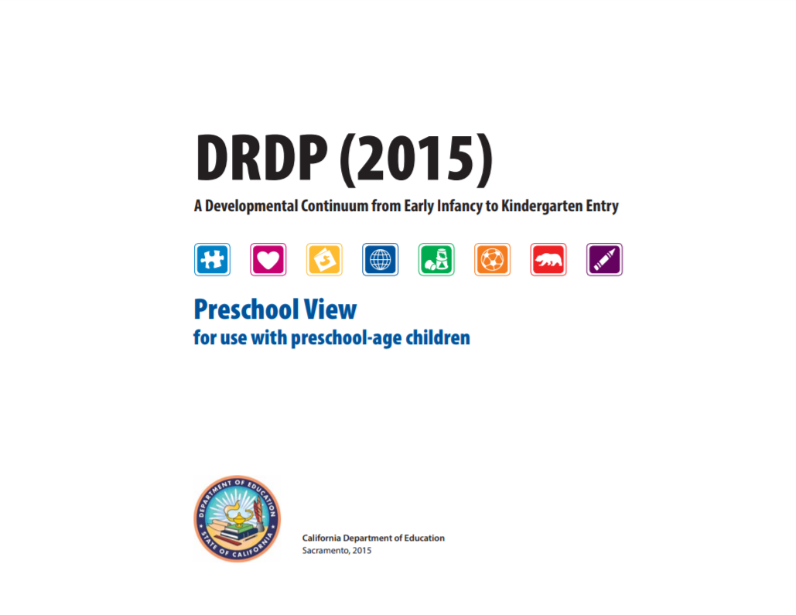

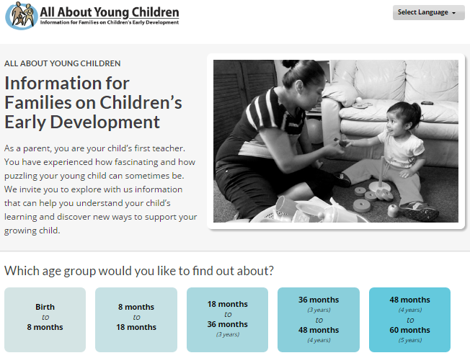


Otros recursos para utilizar
Notes:
Estos recursos proporcionarán más temas para desarrollo profesional presencial y estrategias de desarrollo para apoyar el profesionalismo y el aprendizaje continuo, especialmente para los educadores que trabajan con niños que aprenden en dos idiomas.

Slide 20
El juego de las sillas
Caminen mientras suena la música.
Cuando se detenga, encuentren un compañero y compartan dos ideas (nuevas o utilizadas) con su compañero del juego de la sillas.
Cuando la música vuelva a comenzar, encuentren un compañero nuevo.
Notes:
Pónganse de pie. Mientras escuchan la música continúen caminando. Cuando la música se detenga, hagan contacto visual con alguien de inmediato. Preséntense y compartan dos ideas (nuevas o utilizadas) con su compañero del juego de la sillas.
Cuando la música vuelva a comenzar, comiencen a caminar nuevamente y cambien de compañero.
Pida a 3 o 4 personas que compartan sus ideas.

